Slide 1
Муниципальное казенное дошкольное образовательное учреждение Искитимского района Новосибирской области детский сад комбинированного вида «Красная шапочка» р.п. Линево 633216, Новосибирская область, Искитимский район, р.п. Линево, 4-й микрорайон, дом 15 Контактный телефон: 8 (383) 43-33-821 Факс: 8 (383) 43-33-821 Адрес электронной почты: ds_kra_isk@edu54.ru
СЮЖЕТНО-РОЛЕВАЯ ИГРА ОНЛАЙН-МАГАЗИН OZON
в подготовительной группе «Белоснежка»
Выполнила: Артюшенко Ю.В.

Slide 2
Сюжетно-ролевая игра - это основной вид игры ребенка дошкольного возраста. В чем же ее особенность? Характеризуя ее, С. Я. Рубинштейн подчеркнул, что эта игра есть наиболее спонтанное проявление ребенка и вместе с тем она строится на взаимодействии ребенка со взрослыми. Ей присущи основные черты игры: эмоциональная насыщенность и увлеченность детей, самостоятельность, активность, творчество.
Основной источник, питающий сюжетно-ролевую игру ребенка,— это окружающий его мир, жизнь и деятельность взрослых и сверстников.
Основной особенностью сюжетно-ролевой игры является наличие в ней воображаемой ситуации. Воображаемая ситуация складывается из сюжета и ролей.
Цель игры: формирование социального опыта детей средствами игровой деятельности.
Задачи игры: приучать детей распределять роли и действовать согласно
принятой на себя роли, развивать сюжет;
- выполнять соответствующие игровые действия, находить в окружающей
обстановке предметы, необходимые для игры, подводить детей к самостоятельному
созданию игровых замыслов;
- обогащать словарный запас; социально - игровой опыт детей (учить правильному взаимоотношению в игре), развивать интерес к игре; учить объединятся в группы в игре; знакомить детей с правилами совершения покупок в онлайн-магазине; воспитывать уважение к труду взрослых.

Slide 3
ПРЕДВАРИТЕЛЬНАЯ РАБОТА
Беседы;
Экскурсия в магазин с родителями, группой;
Подготовка и создание атрибутов, выбор и подготовка места для игры;
Знакомство с видами оплаты, доставки, правилами заказа товара в онлайн-магазине;
Знакомство с каталогом, ценами;
Обсуждение и выбор ролей, проговаривание диалогов;

Slide 4
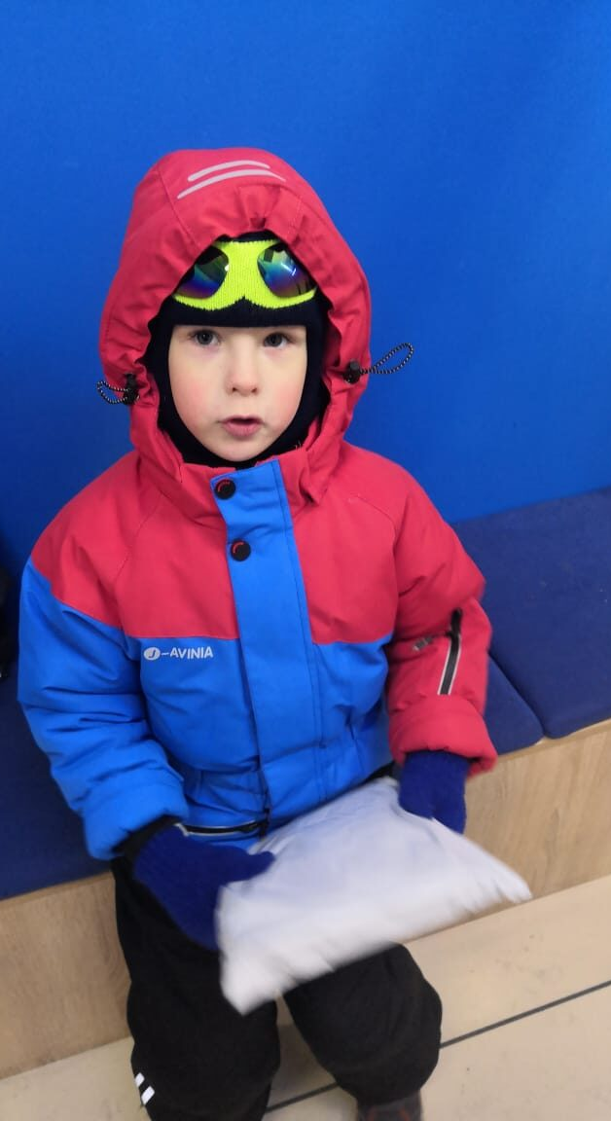
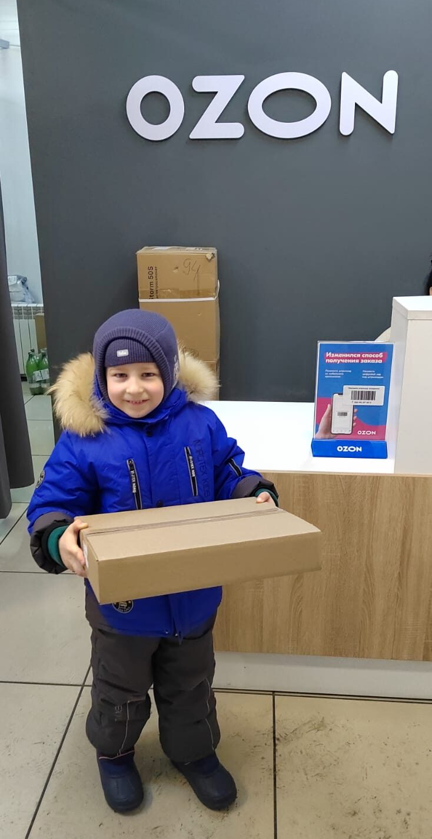
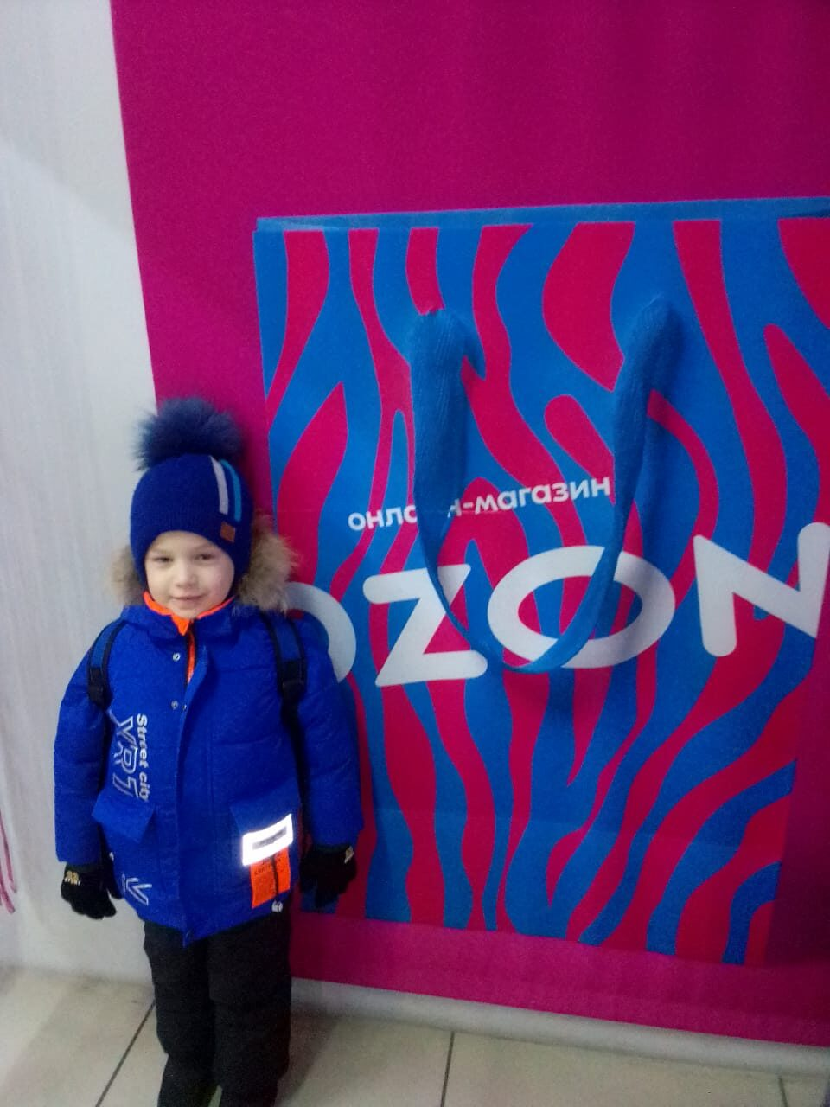

Slide 5
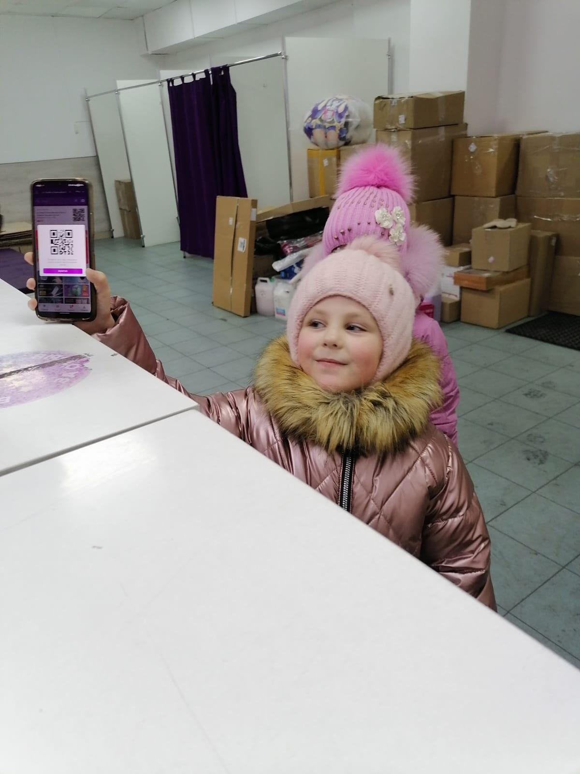
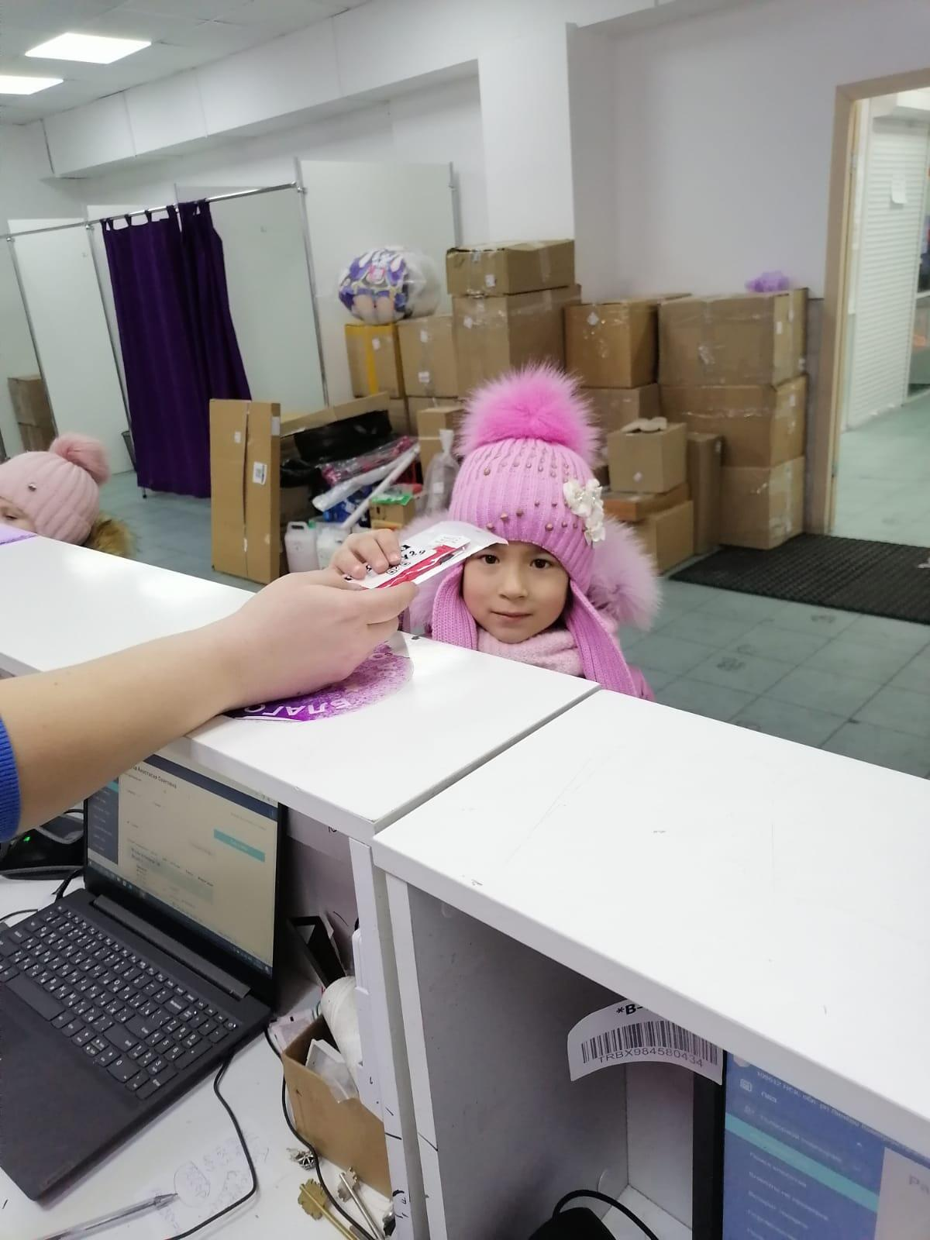

Slide 6
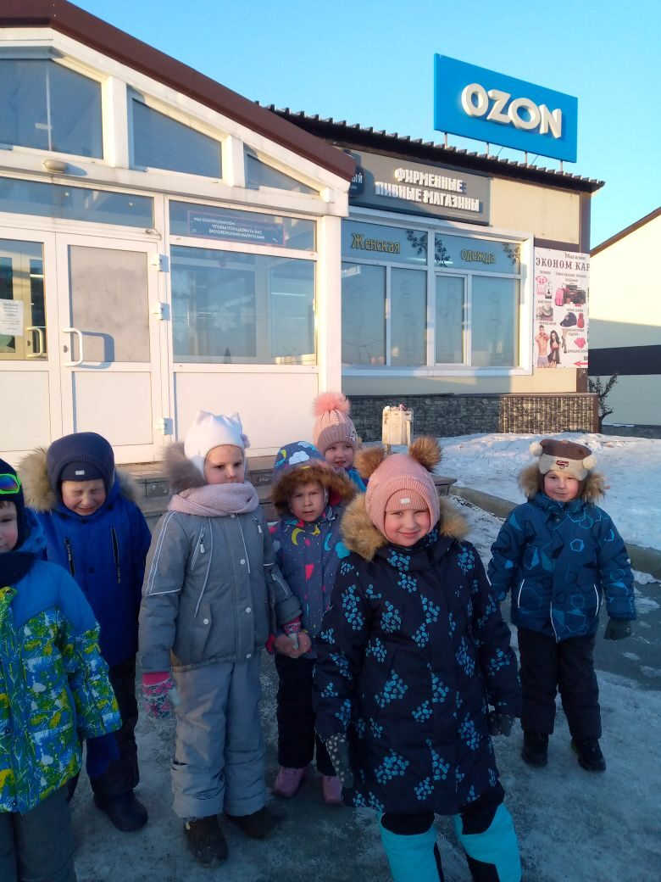
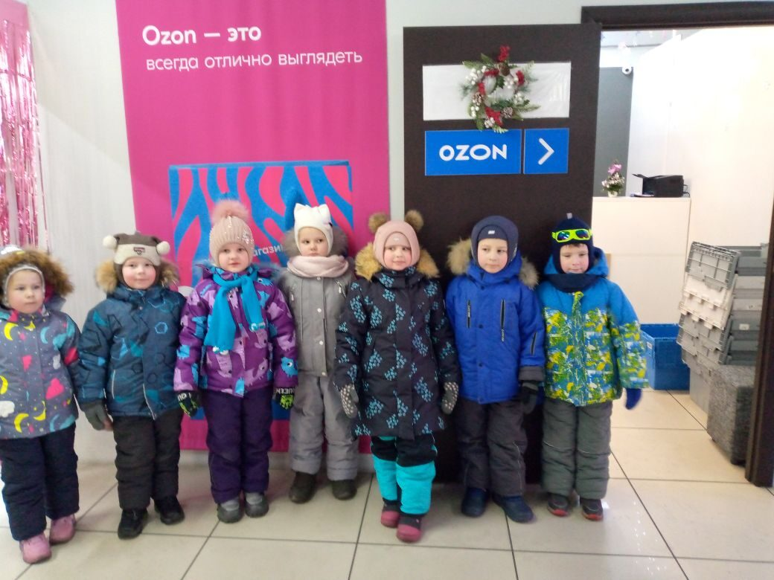

Slide 7
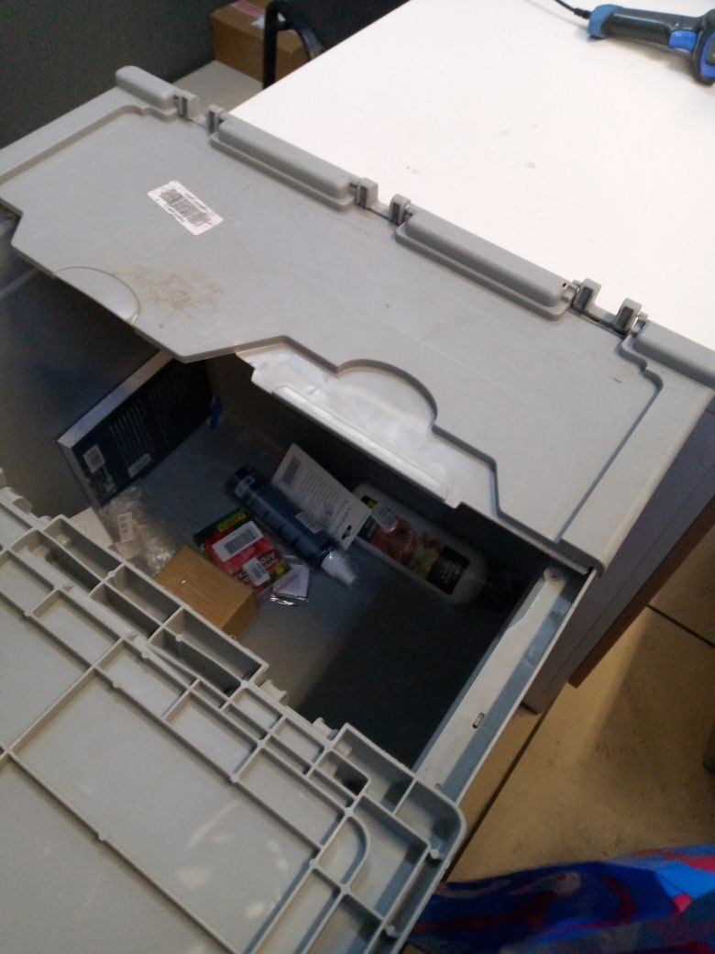
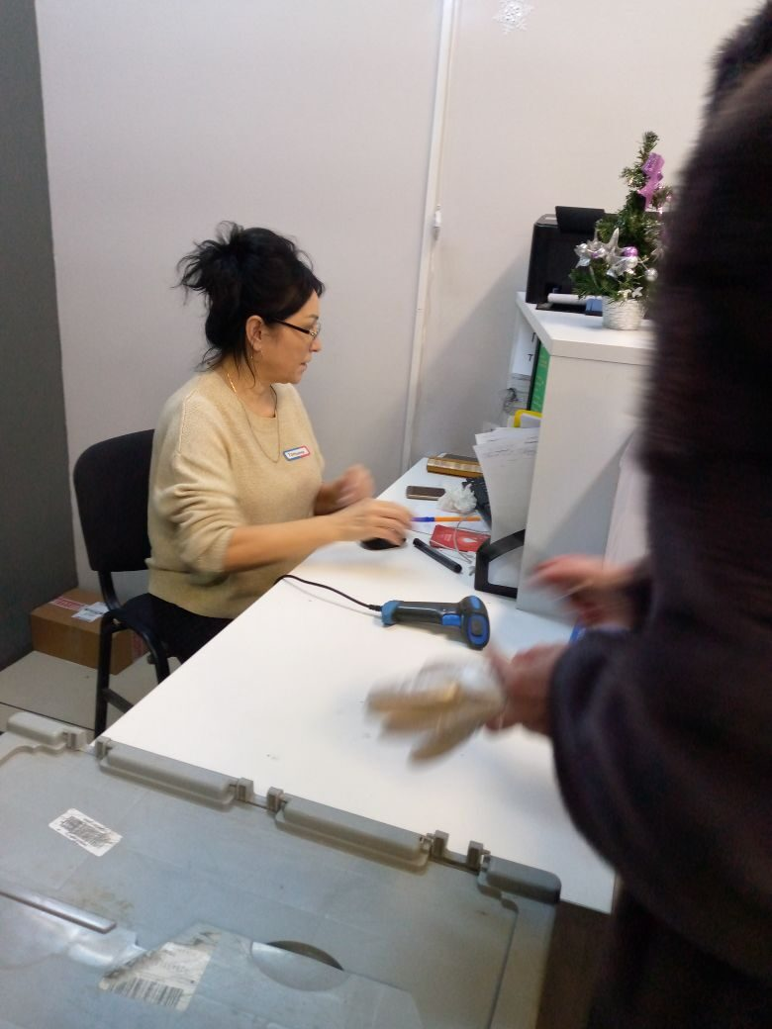
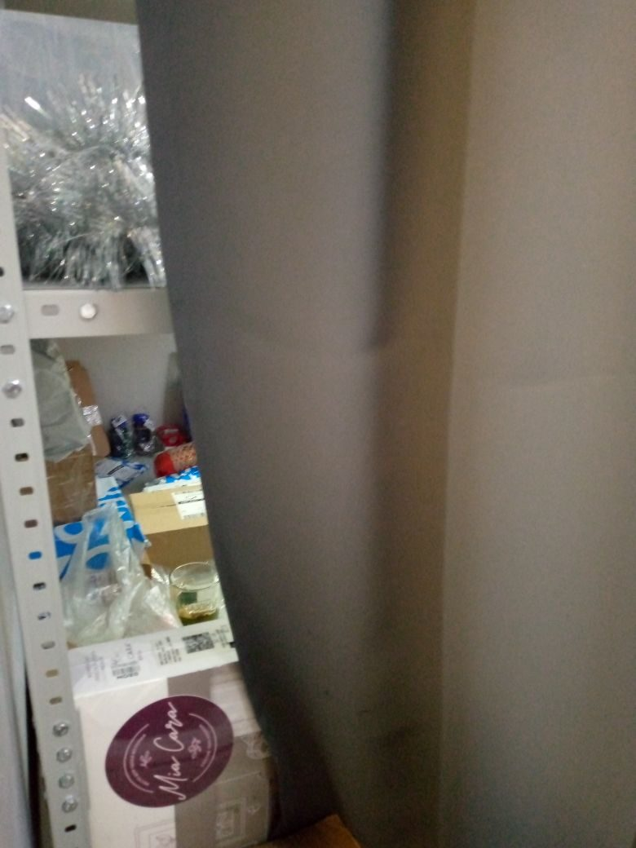

Slide 8
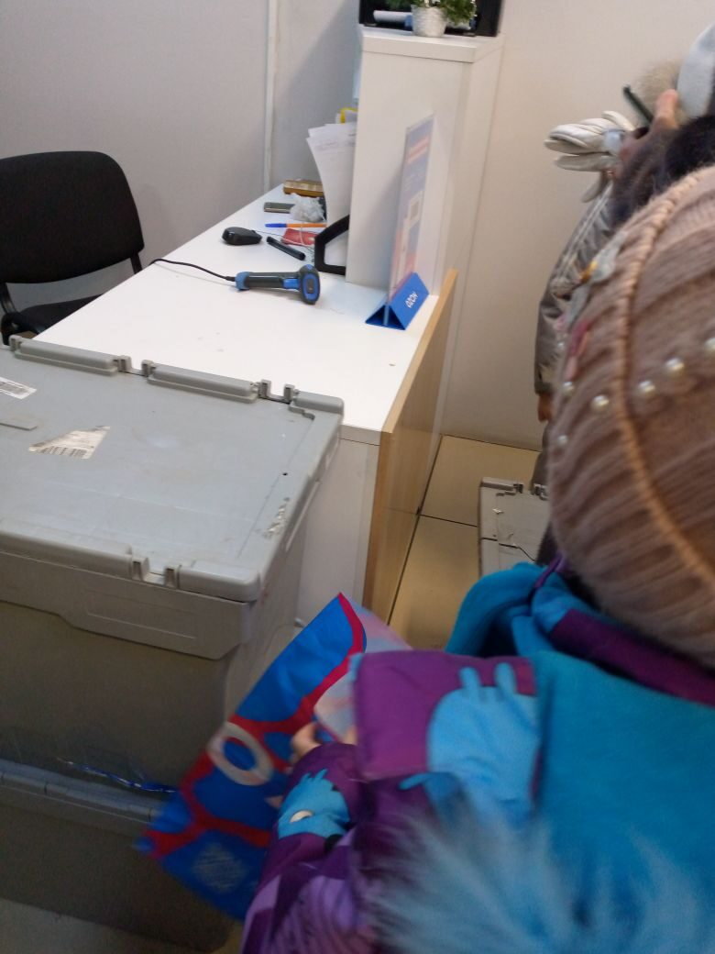
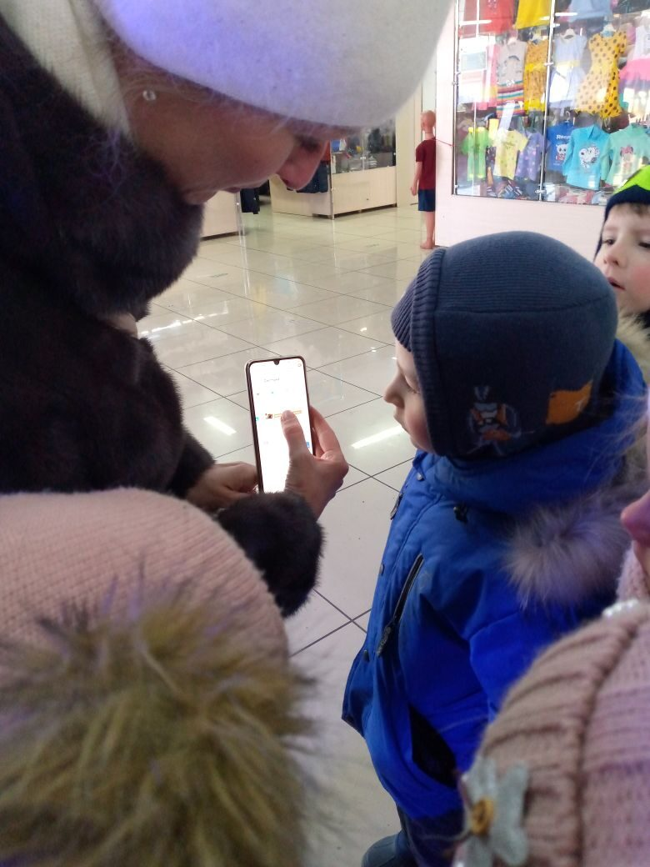
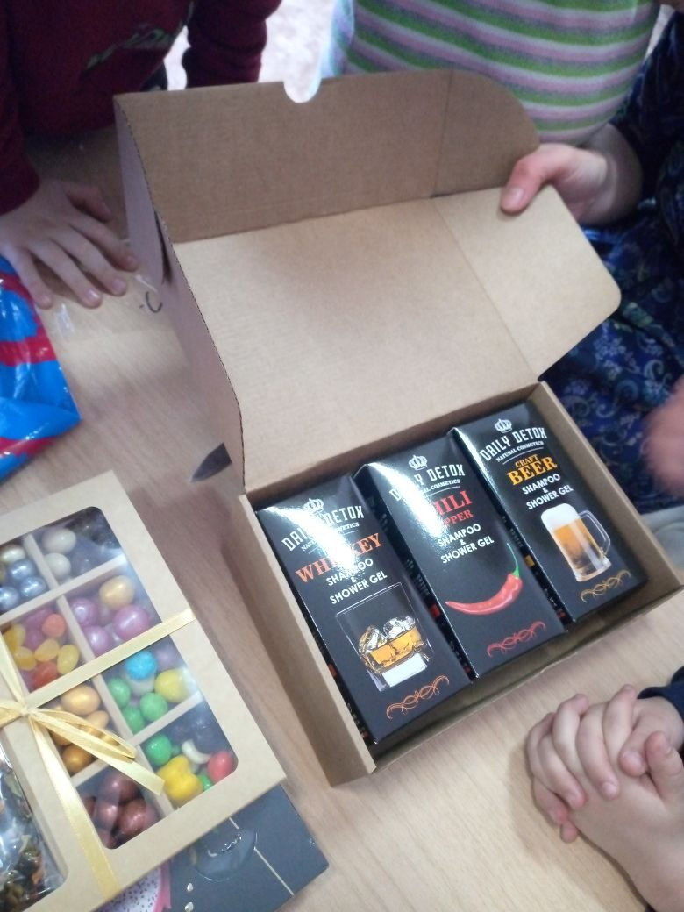

Slide 11
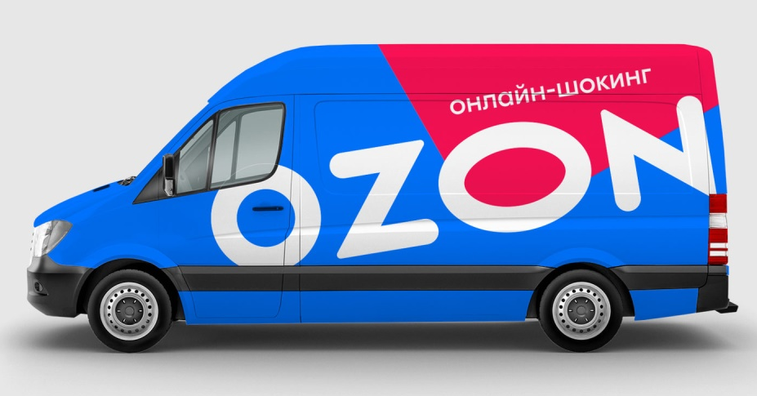

Slide 12
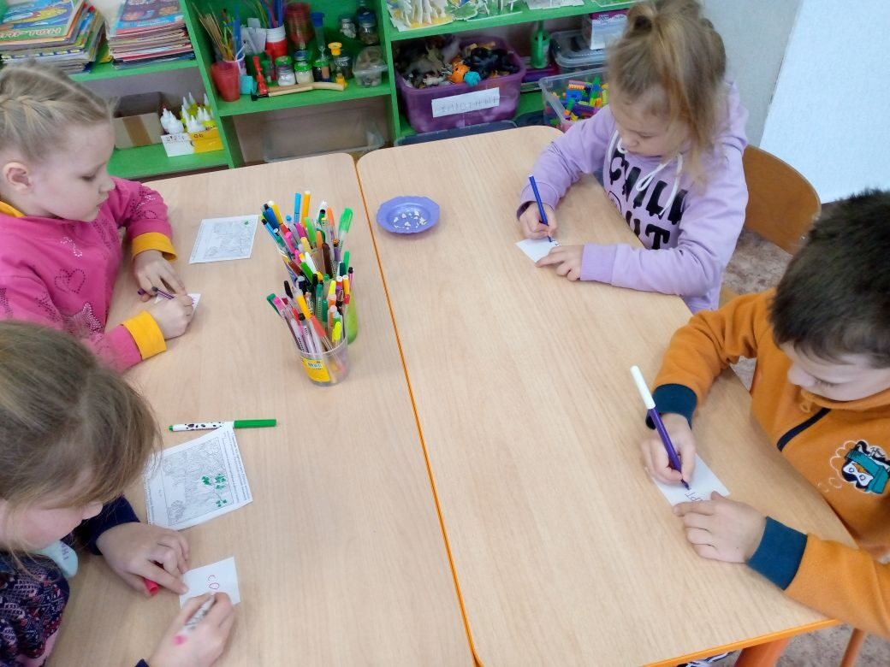
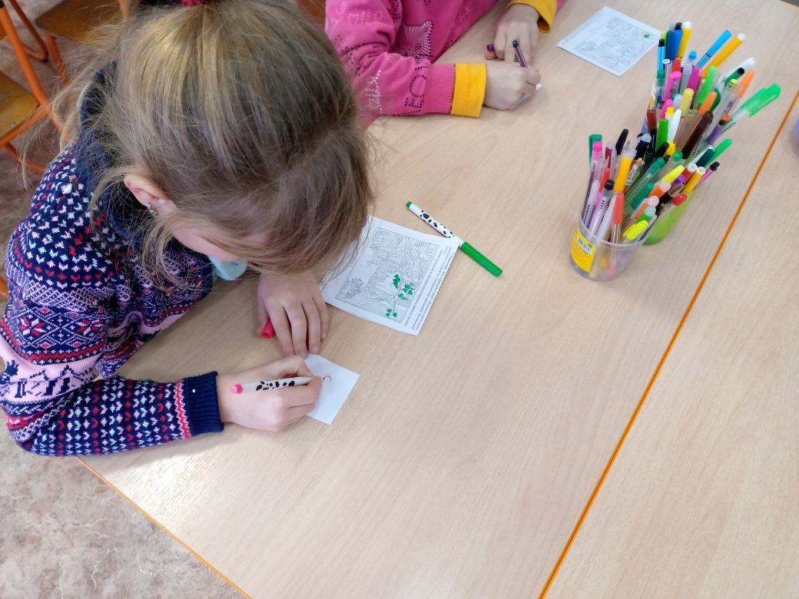
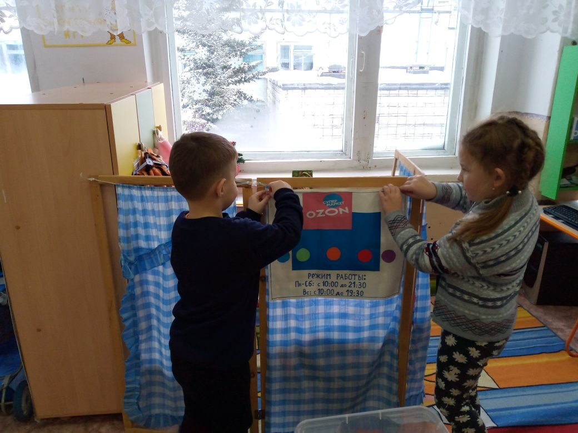

Slide 13
СЮЖЕТ ИГРЫ

Slide 14
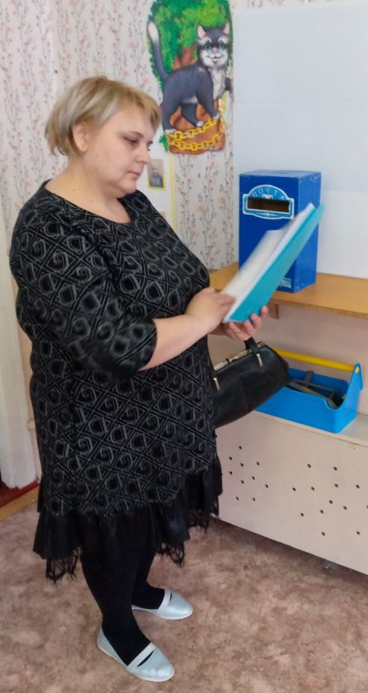
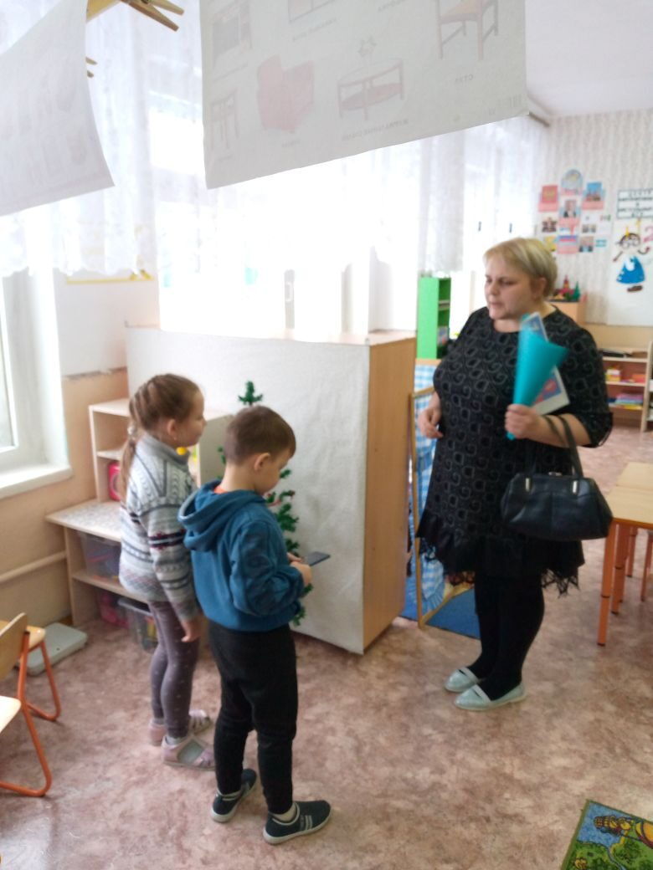

Slide 15
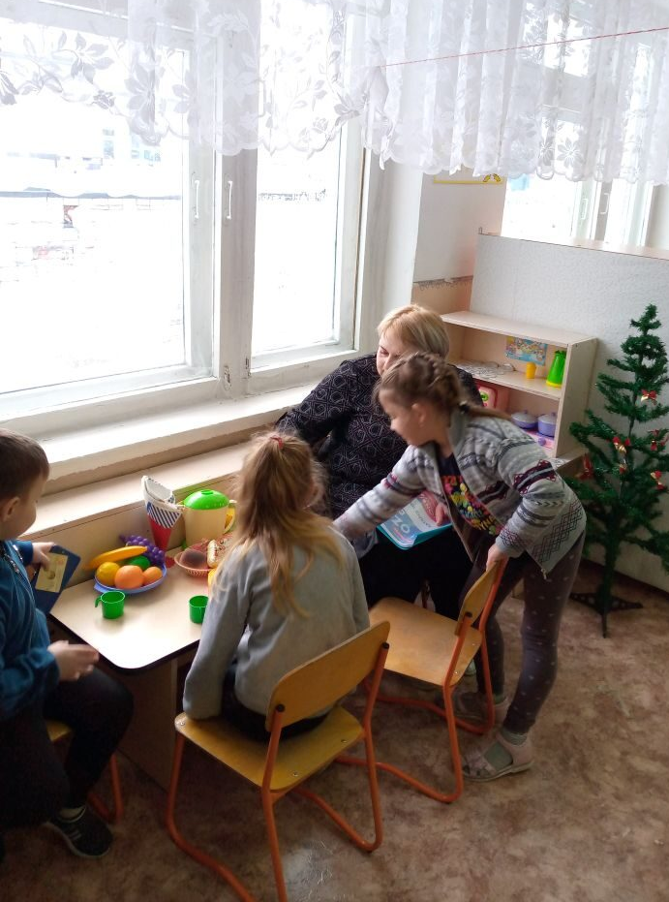
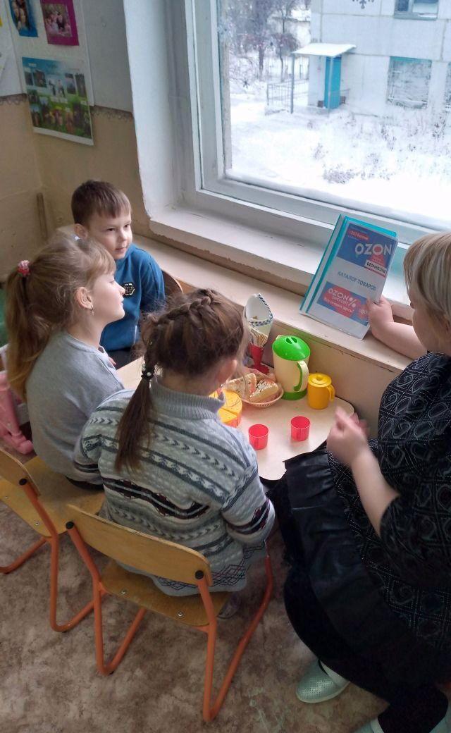
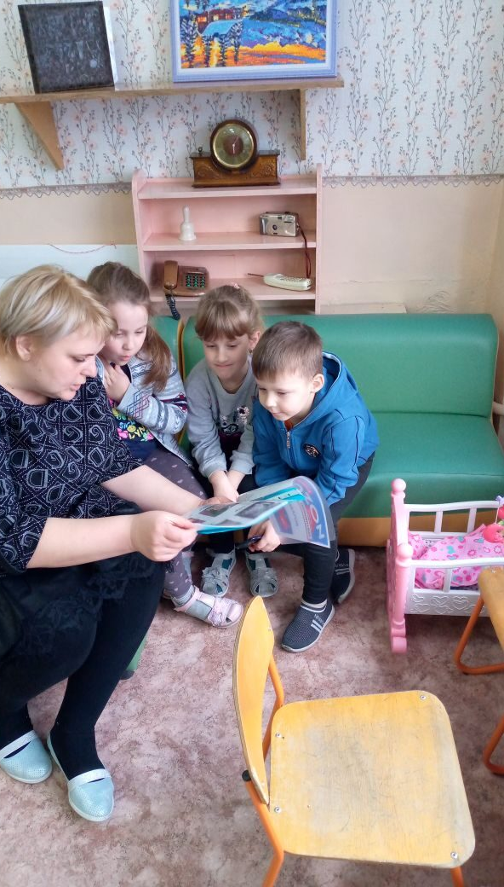

Slide 16
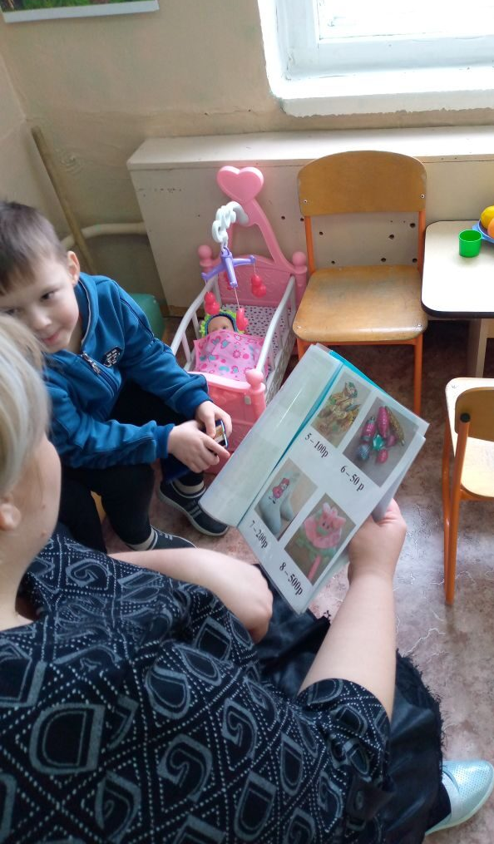
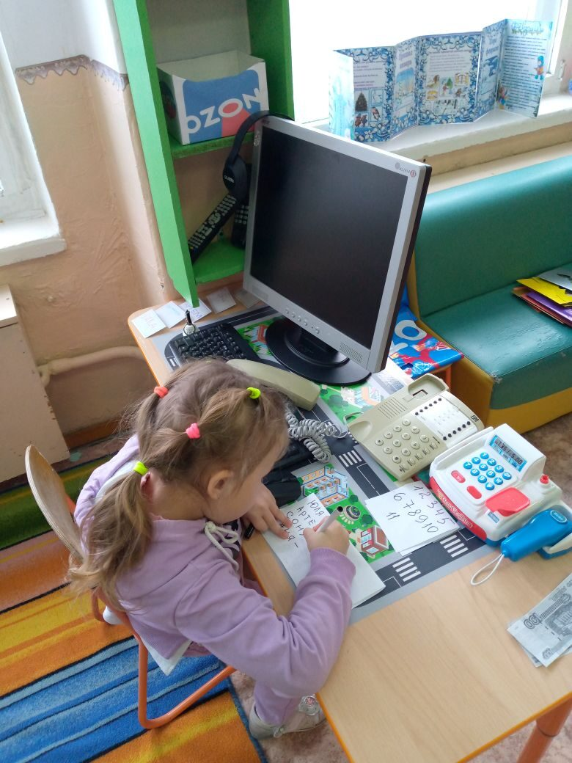
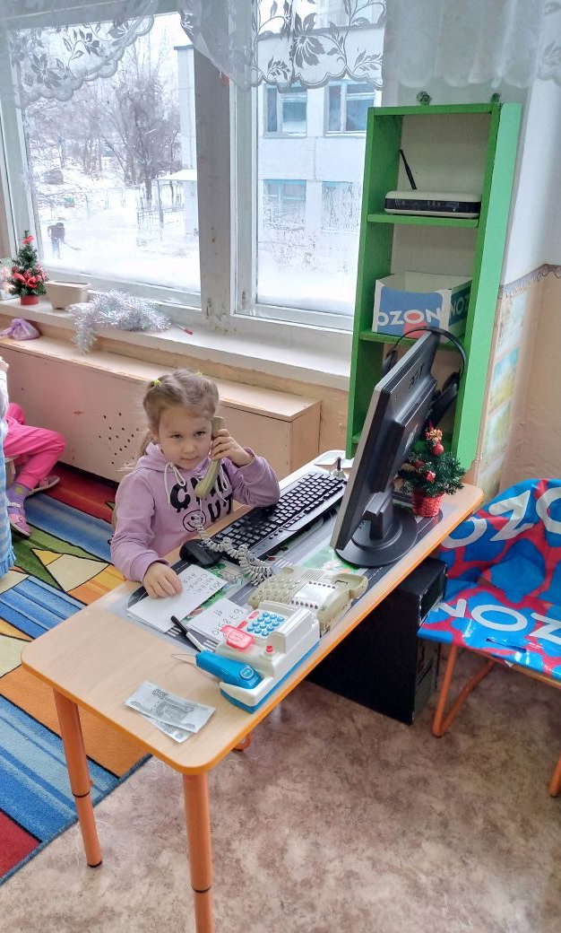

Slide 17
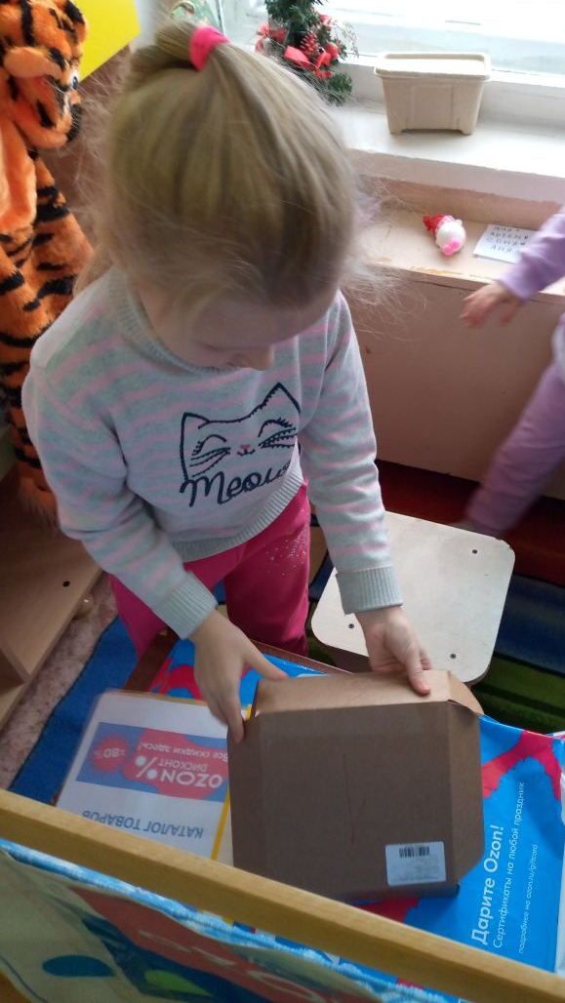
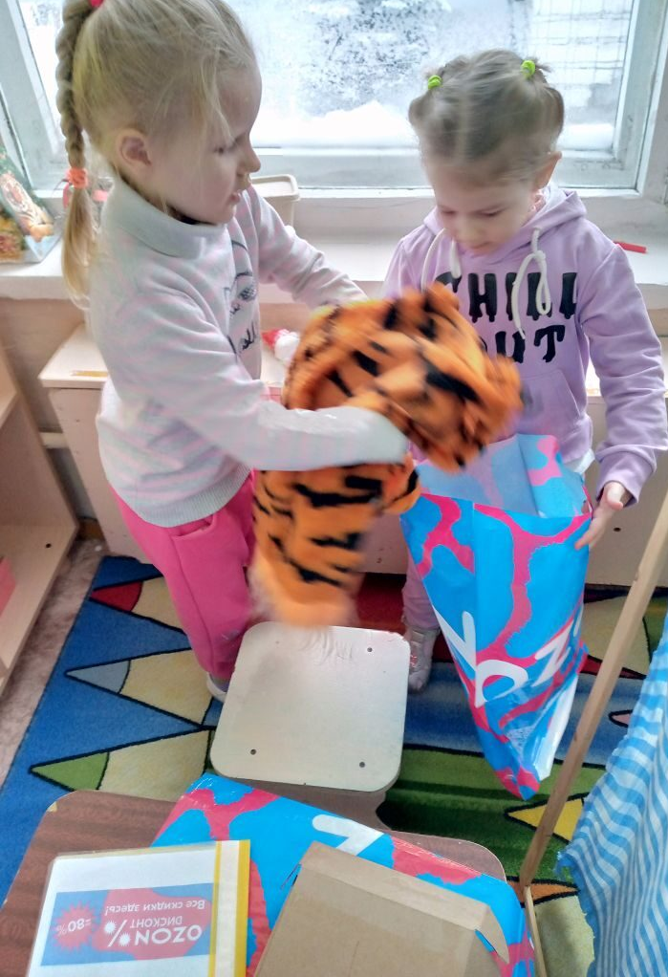
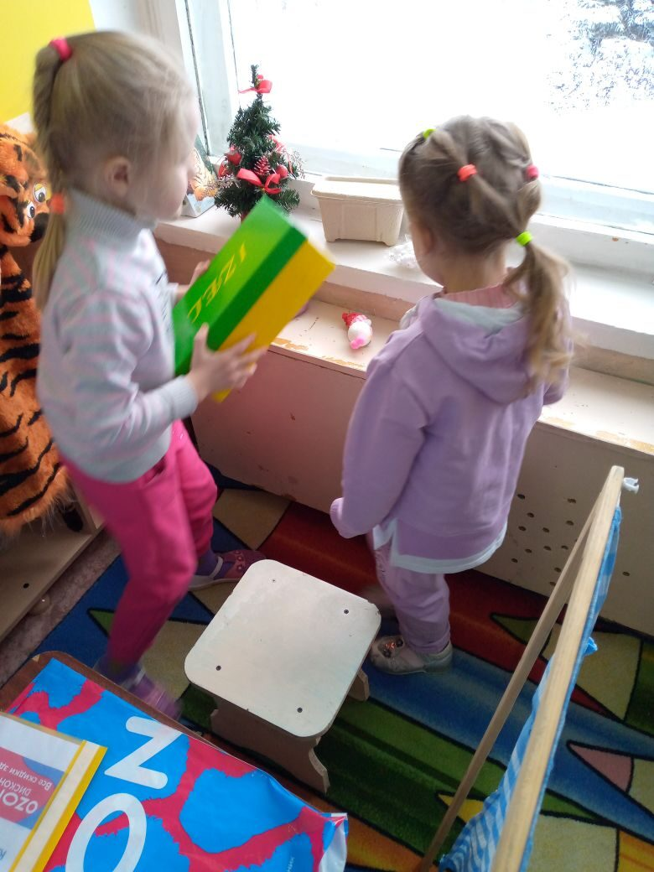

Slide 18
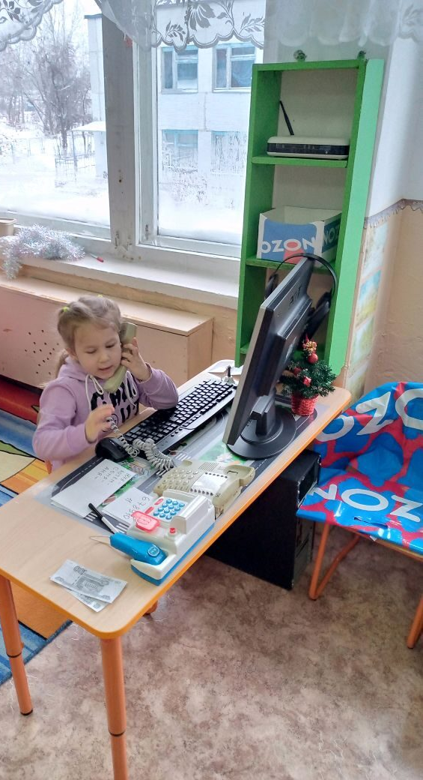
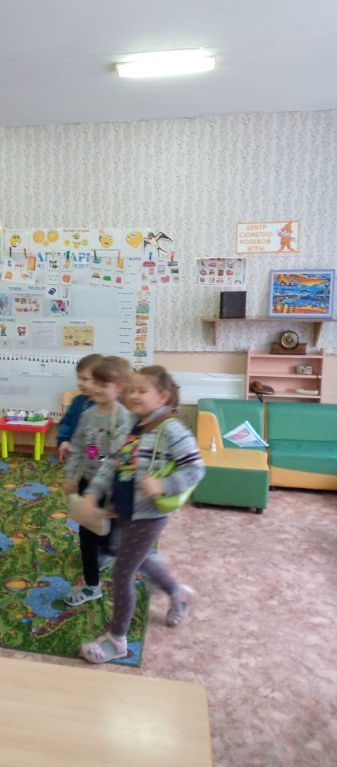

Slide 19
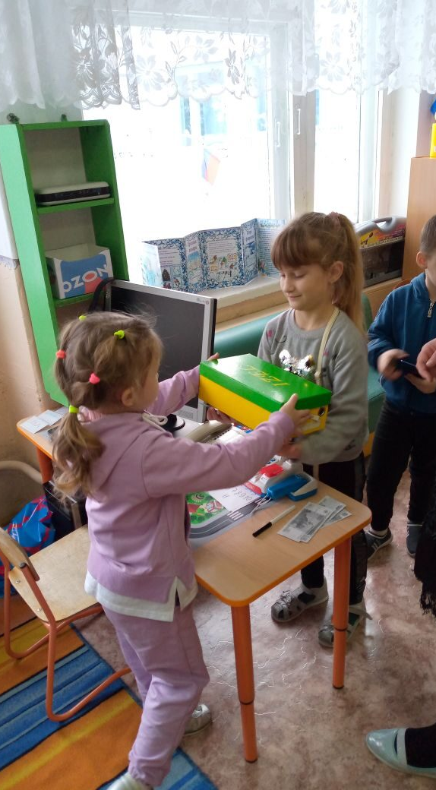
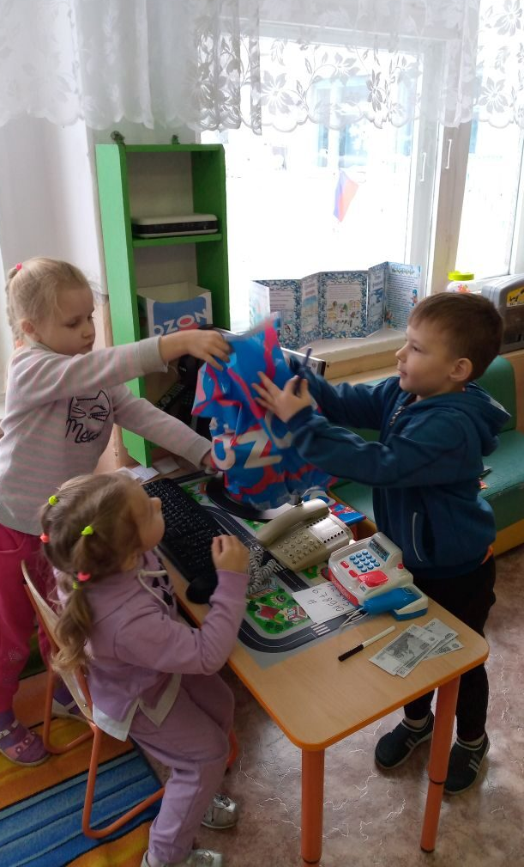
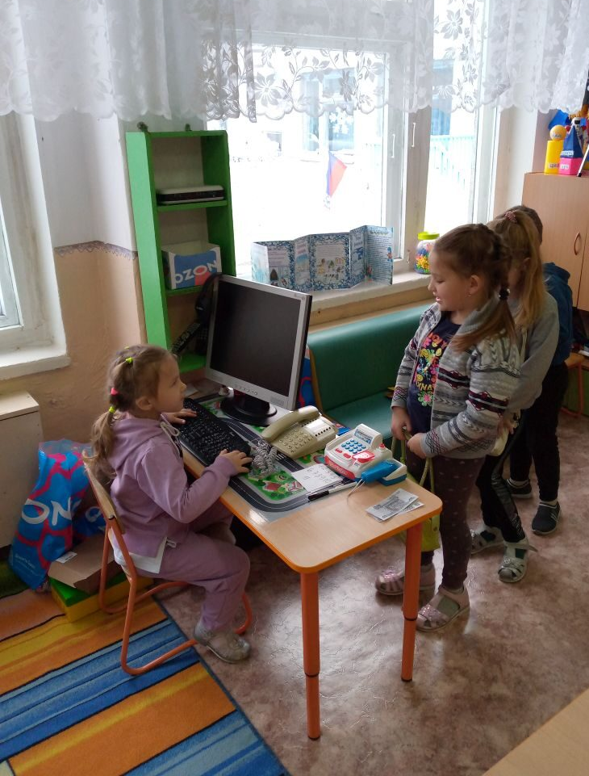
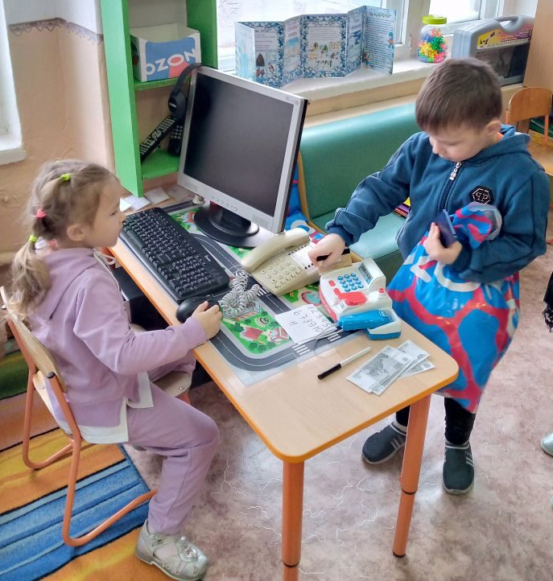

Slide 20
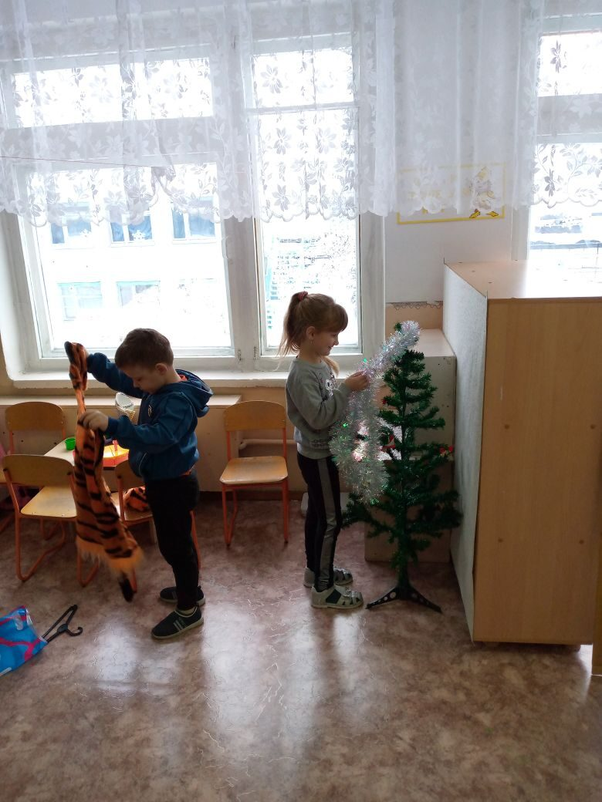
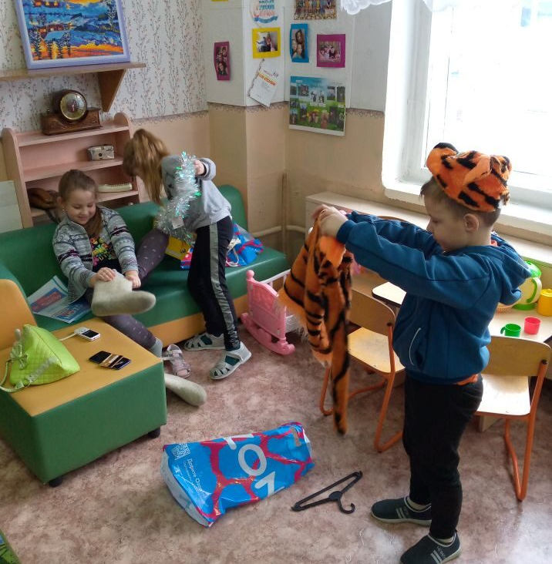
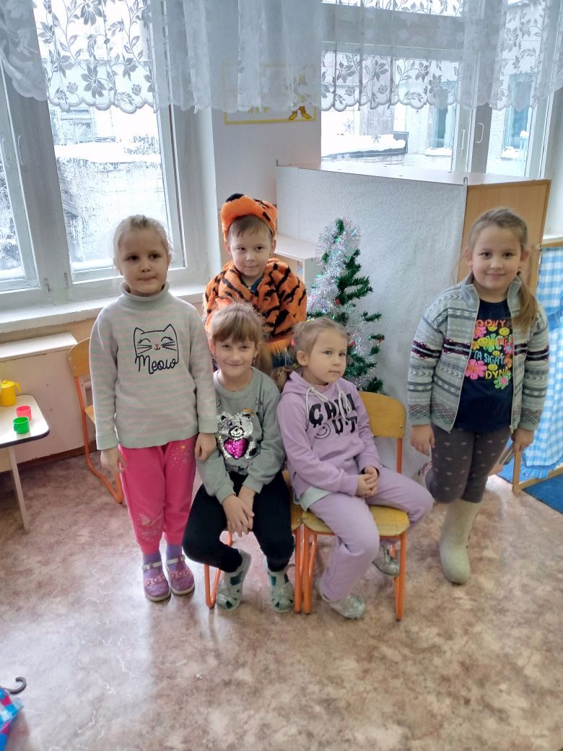

Slide 21
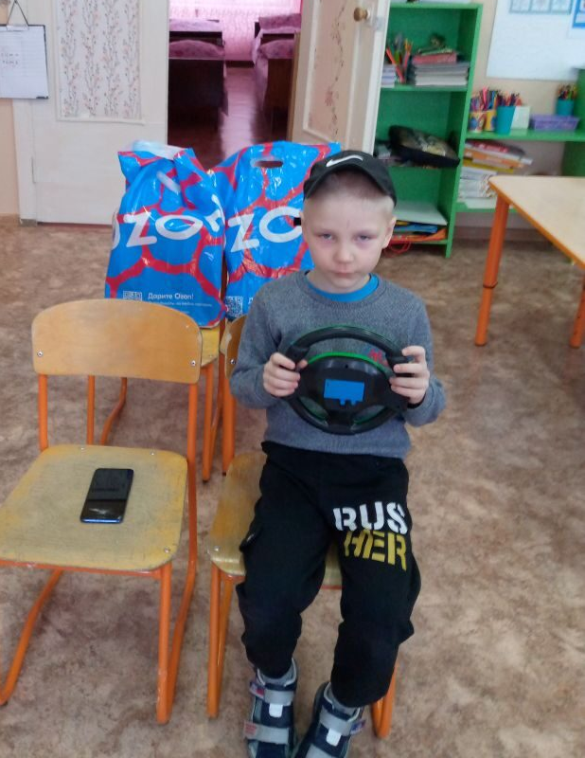
Игра продолжается, сюжеты расширяются и мы проигрываем новые игровые ситуации. Дети с огромным интересом продолжают играть, придумывая все новые и новые сюжеты и добавляя свежие атрибуты игры.

